Slide 1
【保育園児や幼稚園児を含む未就学児(小学校入学前の児童)がいる世帯】に
限って結果をみると、
３つの子育て支援サービス共に、利用経験率は２割強～４割となり、
知名率は６割弱～７割台半ばに達する。
＜４－５ 子育てについて＞
【港北区の子育て支援サービスの認知・利用経験】（問14－Ａ～Ｃ）
【Ａ．親と子のつどいのひろば】
未就学児がいる世帯の【Ａ．親と子のつどいのひろば】の浸透度は、
利用経験率が２割台半ばで、知名率は６割弱。
【保育園児や幼稚園児を含む未就学児(小学校入学前の児童)がいる世帯】の回答者(321名)に絞って
【Ａ．親と子のつどいのひろば】の認知・利用経験をみると、「初めて聞いた」(39％)が最も多いもの
の、「利用したことがある」(26％)が２割台半ばで、これに１割の「利用ないが、機能や支援内容は
知っている」(10％)と２割強の「利用ないが、名前は知っている」(22％)を合わせた『※知名あり以上
計』(59％)はほぼ６割という結果。
【Ｂ．地域子育て支援拠点「どろっぷ」】
未就学児がいる世帯の【Ｂ．地域子育て支援拠点「どろっぷ」】の浸透度は、
利用経験率が４割で、知名率は７割台半ば。
その浸透度は、３つの子育て支援サービスの中で最も高い。
【保育園児や幼稚園児を含む未就学児(小学校入学前の児童)がいる世帯】の回答者(321名)に絞って
【Ｂ．地域子育て支援拠点「どろっぷ」】の認知・利用経験をみると、「初めて聞いた」(22％)は２割
強にとどまり、「利用したことがある」(40％)が４割に達して高く、これに１割台半ばの「利用ない
が、機能や支援内容は知っている」(14％)と２割強の「利用ないが、名前は知っている」(22％)を合わ
せた『※知名あり以上 計』(76％)は７割台半ばに達しており、その浸透度は呈示した３つの子育て支援
サービスの中で最も高い。
【Ｃ．保育園での子育て支援事業】
未就学児がいる世帯の【Ｃ．保育園での子育て支援事業】の浸透度は、
利用経験率が２割強で、知名率は７割強。
利用経験率は、３つの子育て支援サービスの中で最も低めにとどまる。
【保育園児や幼稚園児を含む未就学児(小学校入学前の児童)がいる世帯】の回答者(321名)に絞って
【Ｃ．保育園での子育て支援事業】の認知・利用経験をみると、「初めて聞いた」(26％)は２割台半ば。
一方、「利用したことがある」(22％)は２割強で、これに２割台半ばの「利用ないが、機能や支援内容
は知っている」(26％)と２割台半ばの「利用ないが、名前は知っている」(25％)を合わせた『※知名
あり以上 計』(72％)は７割強という結果で、2割強にとどまる利用経験率は、呈示した3つの子育て支援
サービスの中で最も低めにとどまる。

Slide 2
＜４－５ 子育てについて＞
【港北区の子育て支援サービスの認知・利用経験】（問14－Ａ～Ｃ）
問14. あなたは、港北区で行われている子育て支援サービスのうち、下記のA～Cについて、どれくらいご存知ですか。
（Ａ～Ｃそれぞれ○は１つずつ） ［N=2,215］
【A.親と子のつどいのひろば】
全体（N＝2,215）
※未就学児・保育園児・幼稚園児あり 計（N＝321）
※未就学児～中学生あり 計（N＝532）
【B.地域子育て支援拠点「どろっぷ」「どろっぷサテライト」】
全体（N＝2,215）
※未就学児・保育園児・幼稚園児あり 計（N＝321）
※未就学児～中学生あり 計（N＝532）
【C.保育園での子育て支援事業】
全体（N＝2,215）
※未就学児・保育園児・幼稚園児あり 計（N＝321）
※未就学児～中学生あり 計（N＝532）

Slide 3
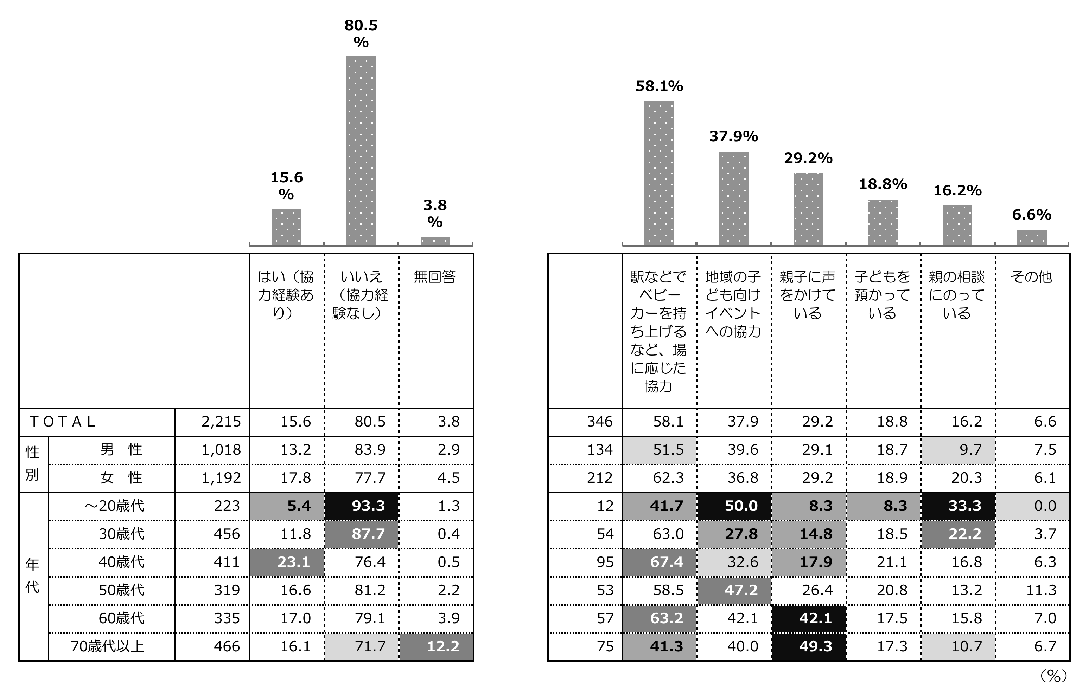
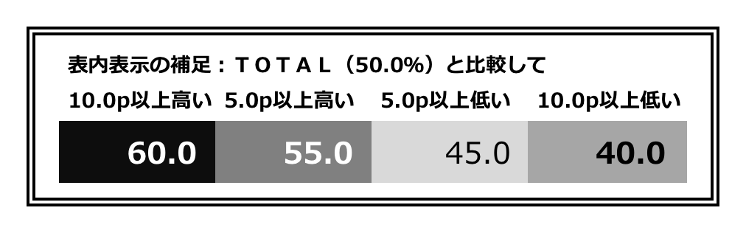
地域の子育てへの協力経験が「ある」の割合が高いのは、
年代別では40歳代で、性別では女性の方が高め。
協力内容で最多の「駅でベビーカーの持ち上げなど、場に応じた協力」は、
性別では女性で、年代別では40歳代を筆頭に、30歳代と60歳代で高めの傾向。
【地域の子育てへの協力経験の有無と協力経験の内容】（問16＆問16-1）
地域の子育てへの協力経験が「ある」人の割合(全体で16％)を、性別と年代別にみると、性別では女性
(女性18％／男性13％)の方が高めで、年代別では40歳代(23％)で高めな一方、～20歳代(5％)で低い。
地域の子育てに協力経験がある人(346名)にその内容を聴いた結果を、性別と年代別にみると、最多の
「駅などでベビーカーを持ち上げるなど、場に応じた協力」(全体で58％)は、女性(62％)、40歳代
(67％)、30歳代と60歳代(各63％)などで高めとなっているが、70歳代以上(41％)では低めにとど
まる。(※なお、「～20歳代」(42％)も低いがサンプル数が12と少ないので、コメント対象から除外）
その他の項目で、特定の性別や年代が高めな傾向がみられる項目には、50歳代が高めな「地域の子ども
向けイベントへの協力」(全体38％／50歳代47％)、70歳代以上と60歳代で高い「親子に声をかけて
いる」(全体29％／70歳代以上49％／60歳代42％)、女性で高めな「親の相談にのっている」(全体
16％／女性20％)などがある。
問16. 核家族化により、家庭での子育ての負担が大きくなっていると言われています。そのため、近隣の人たちからの支えが重要になると考えますが、あなたは、地域の子育てに協力したことがありますか。（○は１つだけ） ［N=2,215］
＜問16で「1.はい」とお答えの方＞
問16-1. どんなことに協力したことがありますか。（○はいくつでも） ［N=346］

Slide 4
中学生以下の児童のいる世帯では３割強だった『子育て支援者はいない』の割合は、【園児を含まない未就学児のいる世帯】に限ると、４割強に増加する。
【現在子育て世帯の近所での子育て支援者の有無とその属性】（問17ーP1）
同居家族に、中学生以下の児童がいる【子育て世帯】の回答者(532名)をベースに集計してみた『近所
の子育て支援者』の結果(左のグラフ)を、更に【未就学児のいる世帯】に絞ってみると(グラフ中央と右)、
【園児を含まない未就学児あり世帯（197名）】(右のグラフ)では、半数以上の人が『近所に子育て支
援者あり』(55％)と回答しており、その支援者の内訳としては、「親」(41％)が４割超で多いが、
「友人」(12％)や「兄弟姉妹」(11％)は共に１割強にとどまり、「近所では手伝ったり預かったりして
くれる人はいない」(42％)が４割強まで増える結果となっており、この傾向は、この層に保育園児と
幼稚園児がいる世帯層(124名)を加えた【園児を含めた未就学児あり世帯（321名）】(中央のグラフ)
でみても、大きくは変わらない。
（同居家族に未就学児～中学生がいる人・532名をベースに集計した結果）
問17. 現在子育て中の世帯の方にお伺いします。近所には子育てを手伝ってくれる人、預かってくれる人はいますか。
また、それはどんな人ですか。（○はいくつでも） ［N=532］
【未就学児～中学生あり世帯】（N＝532）
【園児を含む未就学児あり世帯】（N＝321）
【園児を除く未就学児あり世帯】（N＝197）

Slide 5
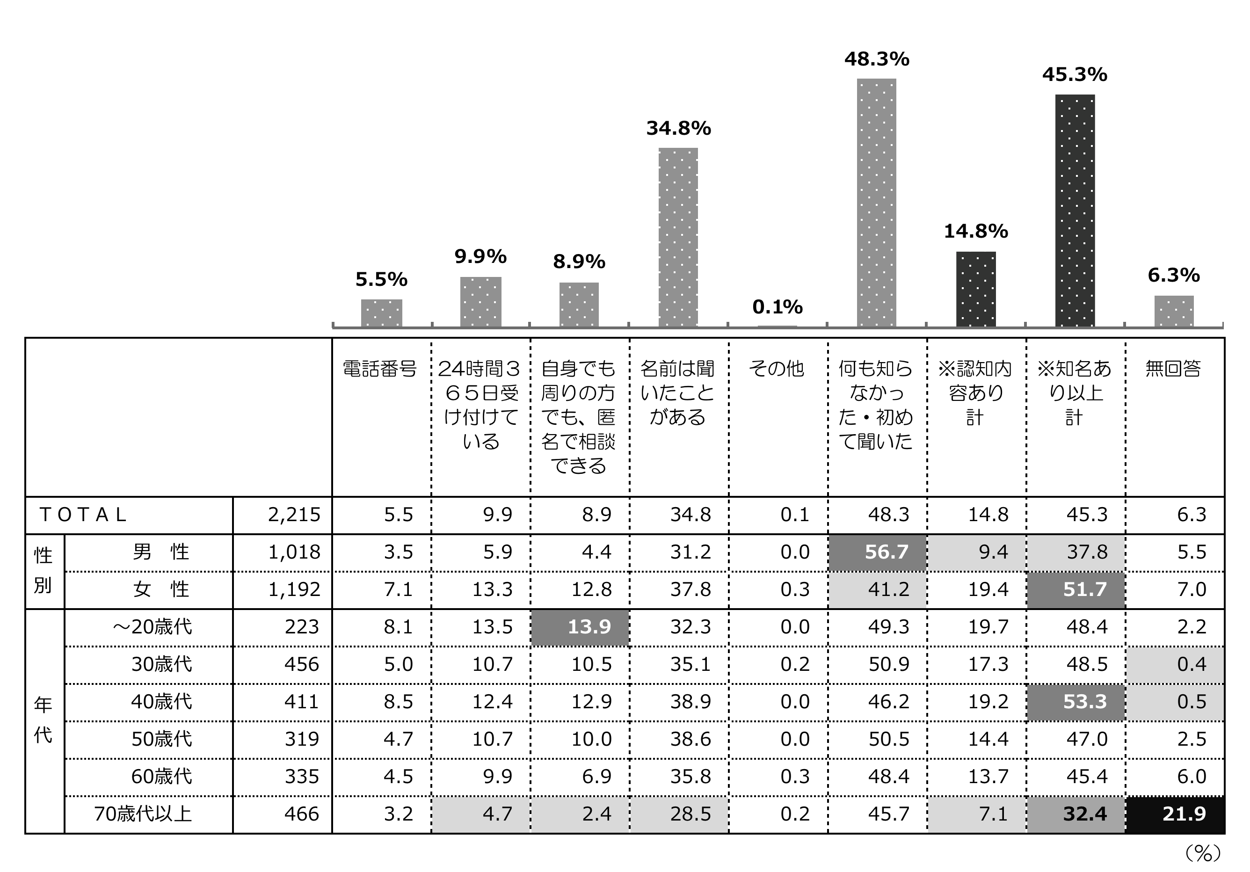
「よこはま子ども虐待ホットライン」に係る項目の認知率は、
いずれも女性の方が高めで、その浸透度には性差がみられるが、
男性で５割台半ばを占めた「何も知らなかった・初めて聞いた」が
女性でも４割を超えて多く、その認知浸透度は総じて低めにとどまる。
【「よこはま子ども虐待ホットライン」認知内容】（問18）
「よこはま子ども虐待ホットライン」について知っていることを選んでもらった結果を、性別と年代別
にみると、男女共に「何も知らなっかった・初めて聴いた」(全体48％／男性57％／女性41％))が半数
前後を占めて多く、これに「名前は聞いたことがある」(全体35％／男性31％／女性38％))が共に3割
台で続き、その認知浸透度は総じて低い。認知浸透度の低さは女性より男性でより顕著ながら、年代別
の認知浸透度に大きな格差はみられない。
一方、「24時間365日受付」(全体で10％)、「匿名で相談できる」(同9％)、「電話番号」(同6％)な
どの『※具体的認知内容あり』(全体15％／男性9％／女性19％)という人は、女性の方が１０ポイン
ト多く、その認知浸透度には性差がみられるが、年代別では～20歳代(20％)と40歳代(19％)で僅かに
高め傾向がみられる。
問18. 横浜市では児童虐待の通報や相談窓口として、「よこはま子ども虐待ホットライン」という電話相談窓口を開設しています。あなたが、「よこはま子ども虐待ホットライン」について知っていることを選んでください。（○はいくつでも） ［N=2,215］

Slide 6
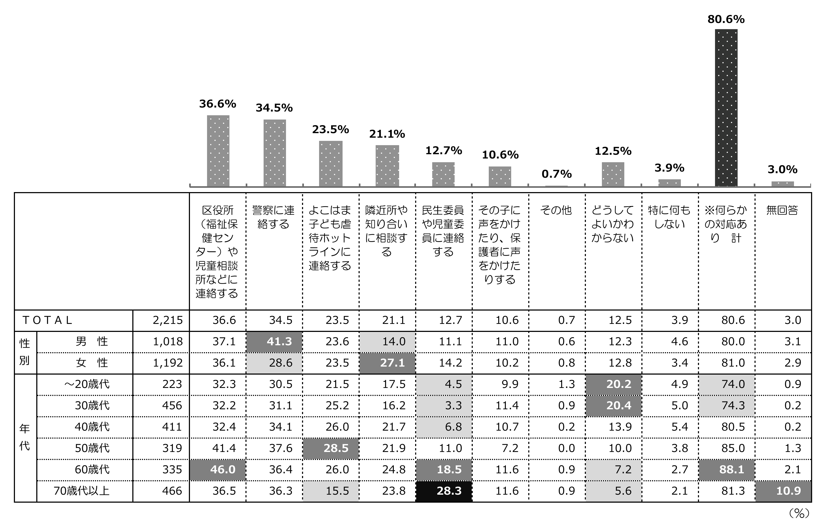
虐待が疑われる児童に気づいた場合にとる対応で上位２項目のうち、
「区役所や児童相談所に連絡」は、性別や年代による格差が小さいが、
「警察に連絡」は性差が大きく、男性が女性を大きく上回って高い。
【児童虐待疑いの児童に気づいた場合の対応】（問19）
虐待が疑われる児童に気づいた場合にとる対応を聴いた結果を、性別と年代別にみると、トップの
「区役所(福祉健康センター)や児童相談所などに連絡する」(全体で37％)は、性別ではほとんど差が
ないが、年代別では60歳代(46％)で高めとなっている。
一方、僅差で次点の「警察に連絡する」(全体で35％)は、大きな年代差はみられない中で、性別では
男性(41％)の方が女性(29％)より10ポイント以上高く性差が大きくなっている。
その他の項目で、特定の性別や年代が高めな傾向がみられる項目には、70歳代以上で高い「民生委員
や児童委員に連絡する」(全体13％／70歳代以上28％)や、～20歳代と30歳代で高めな「どうして
よいかわからない」(全体13％／～20歳代20％／30歳代20％)などがある。
問19. あなたは、虐待が疑われる児童に気がついた場合、どのような対応をとりますか。（○はいくつでも） ［N=2,215］

Slide 7
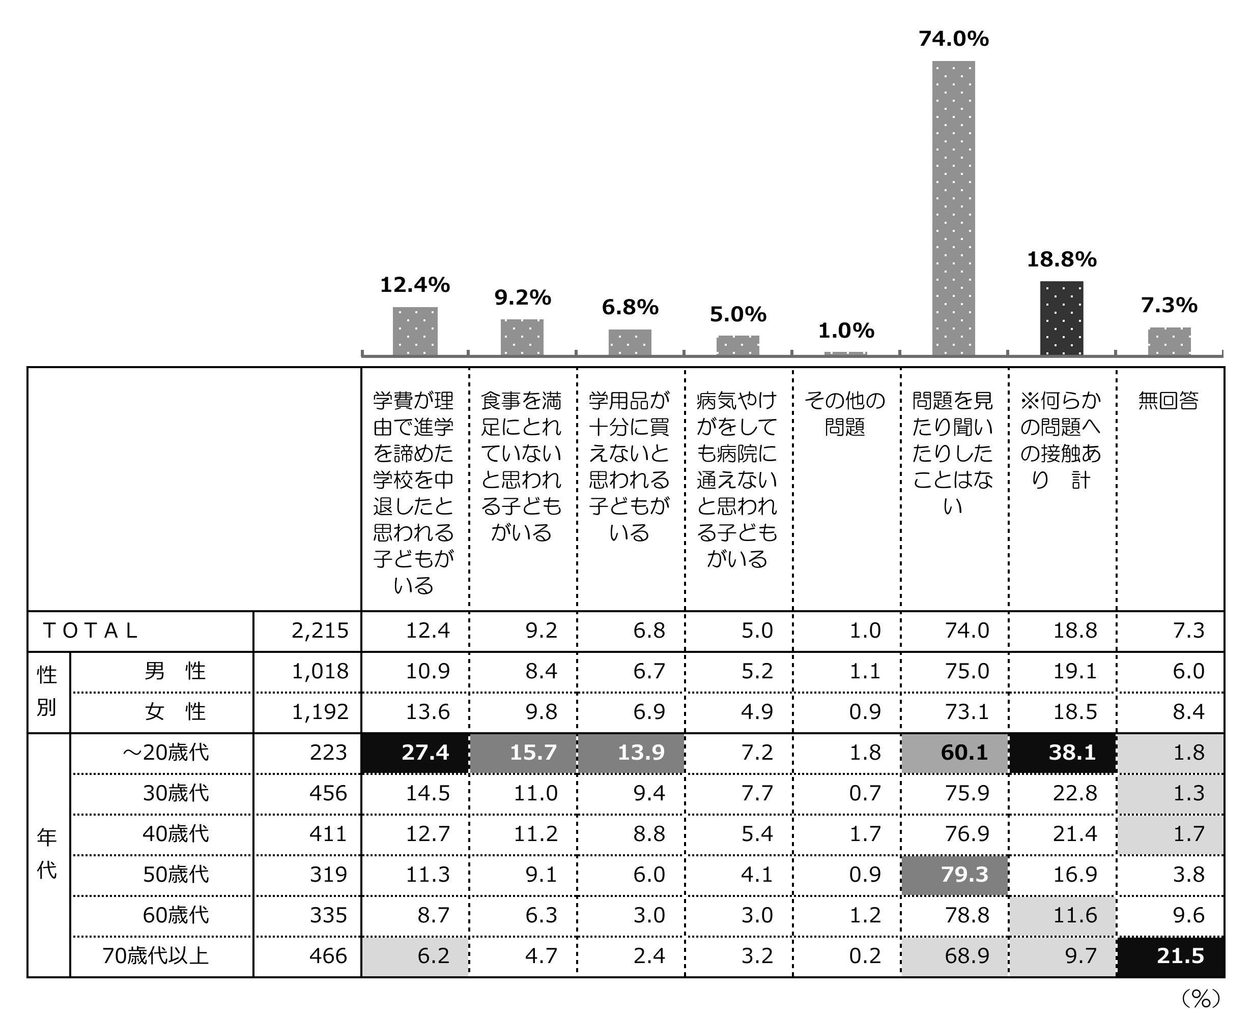
何らかの問題を『※見聞きしたことあり』の割合に、
性差はみられないものの、年代別では４割弱に達する～20歳代で特に高く、
年代が上がるにつれてその割合は低まる。
【子どもの貧困が原因の問題への接触有無とその内容】（問20）
子どもの貧困が原因の問題への接触有無とその内容について聴いた結果を、性別と年代別にみると、
～20歳代で「問題を見たり 聞いたりしたことはない」(全体74％／～20歳代60％)が低く、『※何ら
かの問題に接触あり』(全体19％／～20歳代38％)が高いのが目立っており、中でも「学費が理由で、
高校や大学への進学をあきらめた、または学校を中退したと思われた子どもがいる」(全体12％／～20
歳代27％)で他の年代との格差が大きい。
一方、他の年代に比べて『※何らかの問題に接触あり』(全体19％／70歳代以上10％)が低めにとどま
る70歳代以上は「無回答」(22％)が2割強と多い。
問20. あなた自身や身の回りで、子どもの貧困が原因となると思われる問題を見たり 聞いたりしたことがありますか。
また、ある場合、それはどのような問題ですか。（○はいくつでも） ［N=2,215］

Slide 8
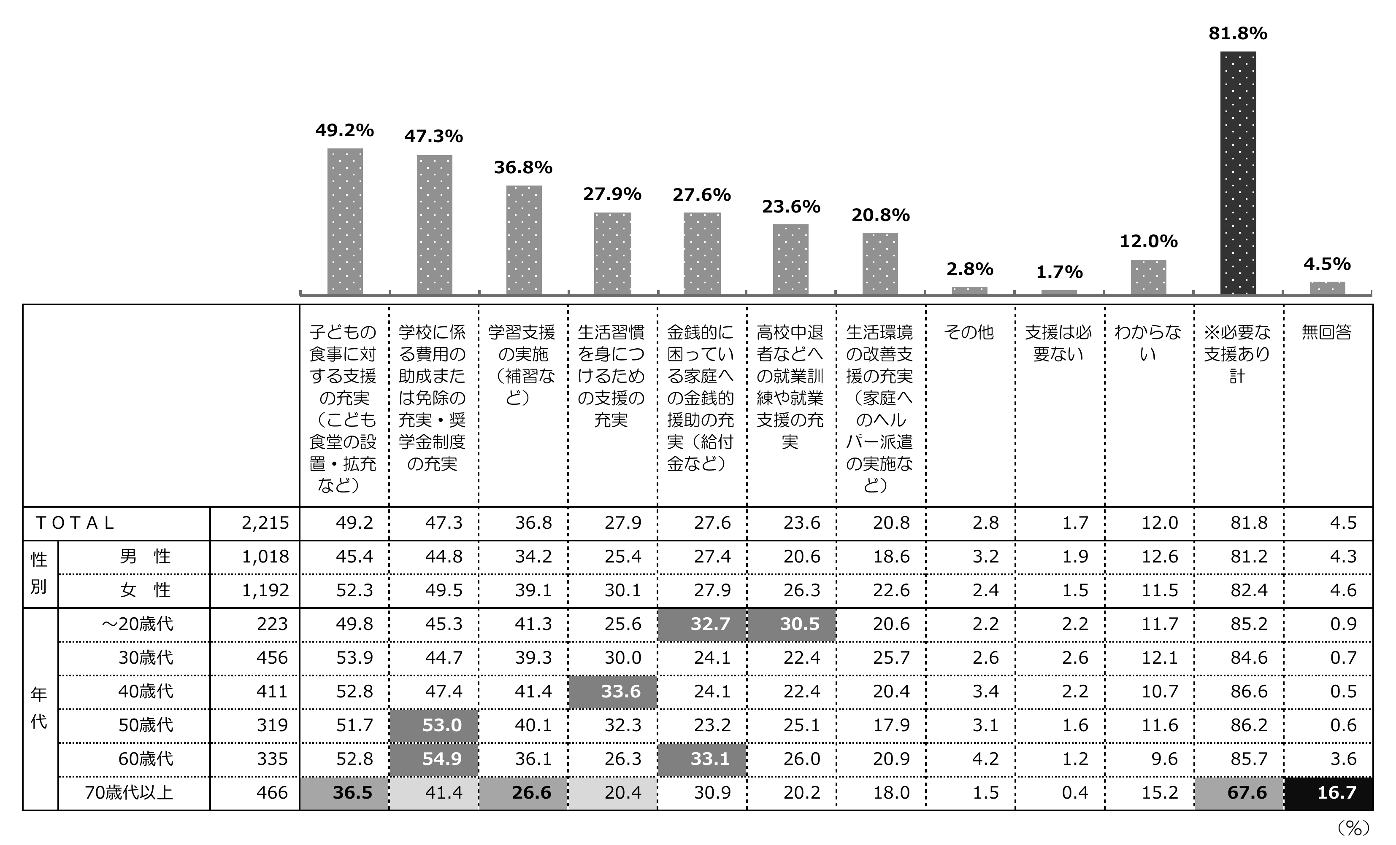
必要だと思う支援で上位の「食事面」と「学費面」「学習面」を中心に、
それぞれの項目を挙げる割合は、男性より女性の方が高めの傾向がみられるが、
年代別の格差は総じて小さい。
【貧困に直面している子どもに必要だと思う支援内容】（問21）
貧困に直面していそうな子どもへ必要だと思う支援を聴いた結果を、性別と年代別にみると、性別では
ほぼ同率の「金銭的援助の充実(給付金・生活保護など)」を除くほとんどの項目で 女性の方が男性より
５ポイント程度高めとなっているが、年代別では各項目で70歳代以上が総じて低めにとどまるのを除く
と、大きな年代格差があまりみられない項目が多い。
問21. 上記のように貧困に直面していると思われる子どもに対して、あなたは、どのような支援が必要だと考えますか。
(○はいくつでも）［N=2,215］

